Slide 1


Профилактика инфекций, связанных с оказанием медицинской помощи
Белоножкина О. А.
2025

Slide 2
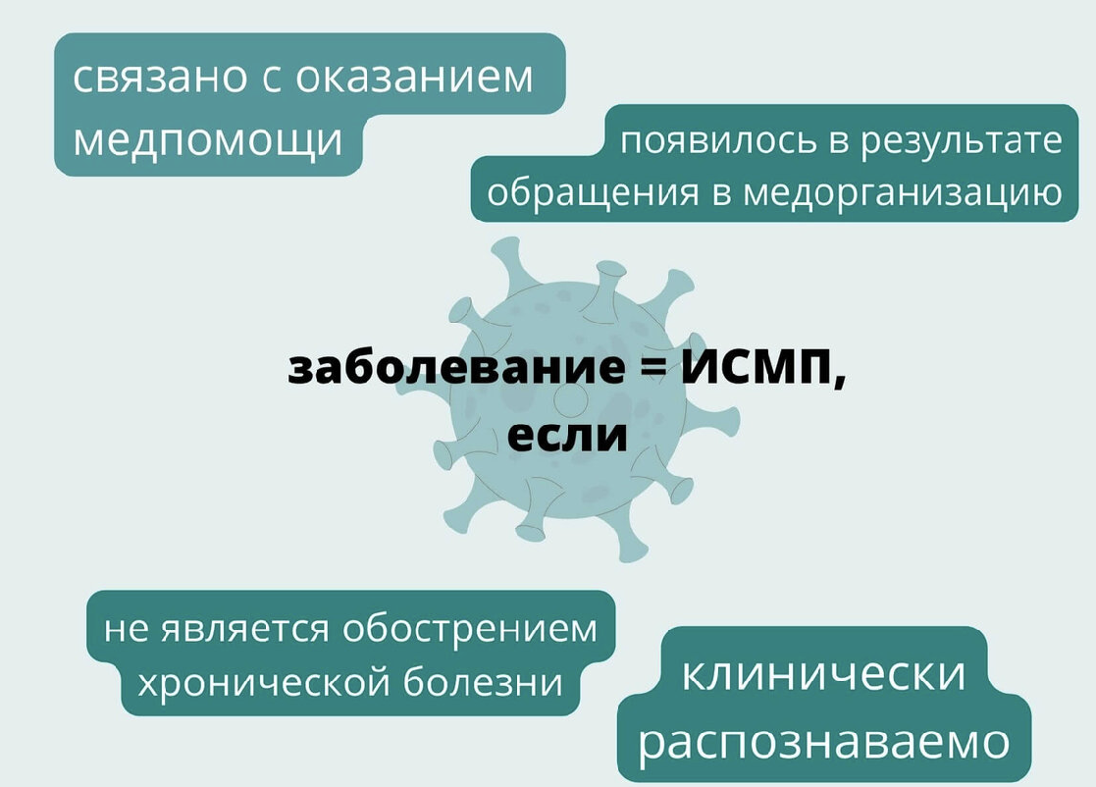
ИСМП – это любые инфекционные заболевания, которые развиваются у пациента и у медицинского персонала
при оказании медицинской помощи.

Slide 3
Нормативные документы, которые регламентируют требования к профилактике ИСМП:
Федеральный закон от 21.11. 2011 № 323-ФЗ
Глава 44 СанПиН 3.3686-21
СанПиН 2.1.3684-21
Национальная концепция профилактики инфекций, связанных с оказанием медицинской помощи от 06.11.2011 ( утв.Главным госсанврачом)

Slide 4
Источники ИСМП
ИСМП- это антропонозные заболевания, то есть вызвать их может только человек.
К источникам относят:
- пациентов с острой, хронической либо другой формой инфекционных болезней, в том числе носителей условно патогенных микроорганизмов;
- посетителей: родственников, ухаживающих за пациентами, сиделок
- медперсонал: врачей, средний и младший медперсонал
- пациентов, которые длительно находятся на стационарном лечении. Чем больше пациент лежит в стационаре, тем больше у него возможности заболеть ИМСП и заразить других пациентов.

Slide 5
Возбудители ИСМП
- бактерии: условно-патогенные микроорганизмы, то есть те, которые в норме существуют в кишечнике, на коже, в носоглотке. Это стафилококки, стрептококки, кишечная палочка, клебсиелла, синегнойная палочка
- бактерии: патогенные микроорганизмы, которые в норме не присутствуют в организме человека. Это сальмонеллы, шигеллы
- вирусы: вирусы иммунодефицита человека, вирусы парентеральных гепатитов В и С, вирусы энтеральных гепатитов, ротавирусы, норовирусы, коронавирусы
- грибы: кандиды, асперггиллы
-эктопаразиты: возбудители чесотки (чесоточный клещ) и возбудители педикулеза (вши)
-криптоспородии, пневмоцисты: ИСМП, вызванные ими, возникают у пациентов с первичными и вторичными иммунодефицитами – ВИЧ-инфицированных, у пациентов с трансплантацией костного мозга, органов и тканей, у детей с вырожденными иммунодефицитом.

Slide 6
Механизмы передачи возбудителей ИСМП
Механизмы передачи : естественные и искусственные
Естественные механизмы заразиться можно не только в больнице, но и в любом другом месте- дома, на работе, на улице. К естественным механизмам передачи возбудителей ИСМП относят:
- аэрогенный: воздушно-капельный и воздушно-пылевой пути передачи. Воздушно -капельным путем передаются корь, грипп и другие формы ОРВИ. Воздушно -пылевым путем передается туберкулез.
-фекально-оральный: водный, пищевой и контактно-бытовой.
- трансмиссивный.
- контактный механизм : прямой и непрямой путь. Прямым путем передается чесотка, непрямым- микоз.

Slide 7
Искусственный механизм заразить инфекцией таким путем можно только в медицинской организации или в процессе оказания медицинской помощи.
Два типа передачи
Первый -передача при инвазивных манипуляциях: операциях, инъекциях, катетеризации
Второй – передача при неинвазивных медицинских процедурах. Такие ИСМП возникают при использовании ингаляторов и небулайзеров.

Slide 8

Одним из факторов профилактики ИСМП - безопасность медицинского персонала.
профилактические и санитарно-противоэпидемические мероприятия
Соблюдение гигиены рук
Три уровня обработки рук:
- социальный уровень (бытовой) мытье простым мылом и водой
- гигиенический уровень – мытье рук с использованием антисептических средств, проводится до и после инвазивных процедур, до ухода за пациентами, после ухода с пациентами, после контакта с биологическими жидкостями или при возможном микробном загрязнении
- хирургический уровень – специальная обработка рук перед любым хирургическим вмешательством

Slide 9
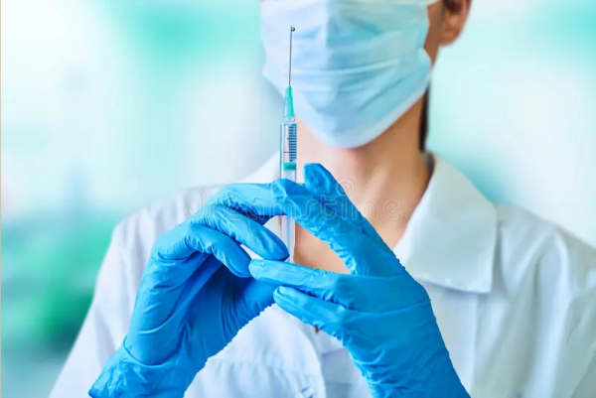
Применение средств индивидуальной защиты – при проведении любых мероприятий использовать медицинскую одежду, маски, перчатки
Медицинская одежда с длинным рукавом для защиты предплечья от возможного загрязнения биологическими жидкостями
Медицинские перчатки – универсальное средство индивидуальной защиты
перчатки должны плотно прилегать к руке в течение всего времени использования и не создавая дискомфорта, усталости и напряжения в руках, обеспечивали хорошую тактильную чувствительность
Для защиты лица, глаз – использовать маски, лицевые щитки, защитные очки

Slide 10
Соблюдение требований к организации и проведению дезинфекции и стерилизации
Вакцинация пациентов и персонала – прививки снижают риск заражения опасными инфекциями
Обучение персонала – проведение инструктажа с медицинским персоналом

Slide 11
Аварийная ситуация – это контакт с кровью и другими биологическими жидкостями вследствие попадания их под кожу (проколы, порезы), на слизистые и поврежденную кожу, произошедший при выполнении служебных обязанностей

Slide 12
На местах, где возможно возникновение аварийной ситуации, должна быть «Укладка для оказания первой помощи с применением медицинских изделий и лекарственных препаратов для профилактики парентеральных инфекций лицам, оказывающим медицинскую помощь».
Основание: Приказ МЗ РФ от 11 апреля 2025 г. №189н
Показания: контаминация при работе с кровью и другими биологическими жидкостями.

Slide 13
Профилактические меры, предусмотренные санитарно-эпидемиологическими нормами и правилами СанПиН – 3.3686-21
при попадании крови или других биологических жидкостей на кожные покровы рук или других незащищенных участков тела необходимо вымыть руки (или другой загрязненный участок) с мылом под проточной водой (при отсутствии условий на месте аварии предварительно обработать руки или загрязненный участок спиртсодержащим кожным антисептиком или 70 % спиртом), высушить одноразовым полотенцем и обработать спиртсодержащим кожным антисептиком или 70 % спиртом;
в случае порезов и уколов немедленно снять перчатки, предварительно обработав их раствором дезинфицирующего средства, вымыть руки с мылом под проточной водой, обработать руки 70 % спиртом, смазать ранку 5 % спиртовым раствором йода, заклеить рану лейкопластырем;

Slide 14
Профилактические меры, предусмотренные санитарно-эпидемиологическими нормами и правилами СанПиН – 3.3686-21
при попадании крови и других биологических жидкостей пациента на слизистую глаз, носа и рта: ротовую полость, слизистую оболочку носа и глаз обильно промыть водой (не тереть);
при попадании крови и других биологических жидкостей пациента на халат, одежду: снять рабочую одежду и погрузить в дезинфицирующий раствор или в бикс (бак) для автоклавирования, либо в герметичном мешке направить для стирки с дезинфекцией в прачечную, осуществляющую стирку больничного белья;
при порезах, уколах, попадании крови пациента на слизистые оболочки глаз, носа и рта необходимо оценить риск заражения ВИЧ и, при наличии обеспечить наличии постконтактной профилактики ВИЧ путем приема антиретровирусных препаратов.

Slide 15
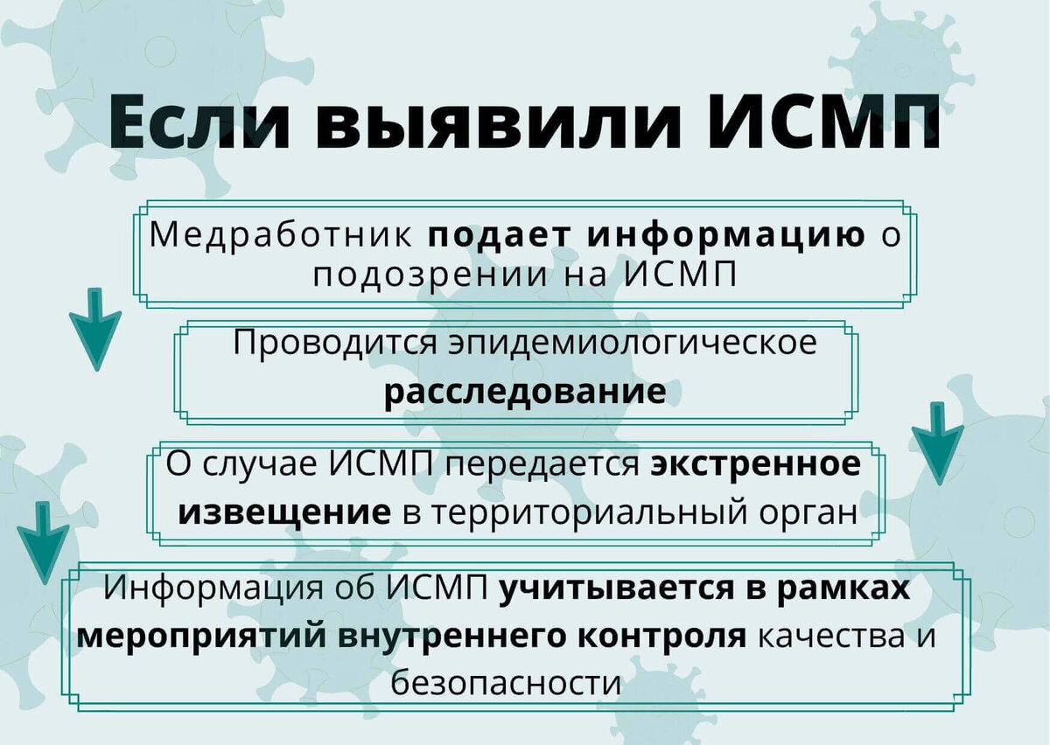


Slide 16


Благодарю за внимание!

